Slide 1

Дисциплина
«Прогнозирование и планирование»
Преподаватель:
Волынчук Андрей Борисович, д-р полит. наук, профессор кафедры управления

Slide 2
Лекция №1
СУЩНОСТЬ И СОДЕРЖАНИЕ МАКРОЭКОНОМИЧЕСКОГО ПРОГНОЗИРОВАНИЯ И ПЛАНИРОВАНИЯ
1.1. Исторический аспект развития прогнозирования и планирования.
1.2. Определение макроэкономического планирования и его типов.
1.3. Прогнозирование макроэкономического развития: понятие и виды. Соотношение прогнозирования и планирования.

Slide 3
История вопроса
План как система экономических мероприятий в хозяйстве возник вместе с появлением разделения и кооперации труда и служит программой хозяйствования в определенный временной период. При углублении разделения общественного труда появляется необходимость установления и поддержания пропорций.
Планомерность как общественная категория (выражает отношения, связанные с поддержанием определенного соотношения (пропорциональности) между составными частями экономики, процессами и взаимосвязями экономического развития) возникает по мере становления общественно-государственной, муниципальной собственности.

Slide 4
1.2. Определение макроэкономического планирования и его типов
Планирование выражает объективную необходимость согласованного развития национальной экономики. Оно позволяет правильно распределять рабочую силу и средства производства между экономическими районами и отраслями страны, оптимально изменять структуру экономики.
Приставка «макро» означает, что прогнозирование и планирование отнесено к высшему уровню государственной структуры управления, а в качестве его объекта используется экономическая система в целом, национальная экономика.
Субъектами макроэкономического прогнозирования и планирования являются центральные планирующие органы.

Slide 5
Планирование выполняет следующие задачи:
1) способствует сбалансированному развитию национальной экономики;
2) обеспечивает высокие устойчивые темпы развития экономики;
3) ведет к экономичному использованию материальных, финансовых и трудовых ресурсов общества;
4) способствует оптимальному размещению производительных сил на территории страны.

Slide 6
Планирование может осуществляться на разных уровнях:
На общегосударственном уровне: выступает в форме централизованного национального планирования, которое носит преимущественно индикативный, рекомендательный характер. Государственное планирование распространяется в основном на объекты государственной собственности и проявляется в форме государственных программ.
На уровне отдельных отраслей существует отраслевое планирование, регионов – региональное планирование, отдельных сфер экономики – бюджетное, социальное планирование.
На микроуровне планирование выступает как система бизнес- планов отдельных фирм, краткосрочных оперативных программ, содержащих прогнозируемые плановые показатели и конкретные меры по их достижению.
На уровне домашнего хозяйства, например планирование семейного бюджета.

Slide 7
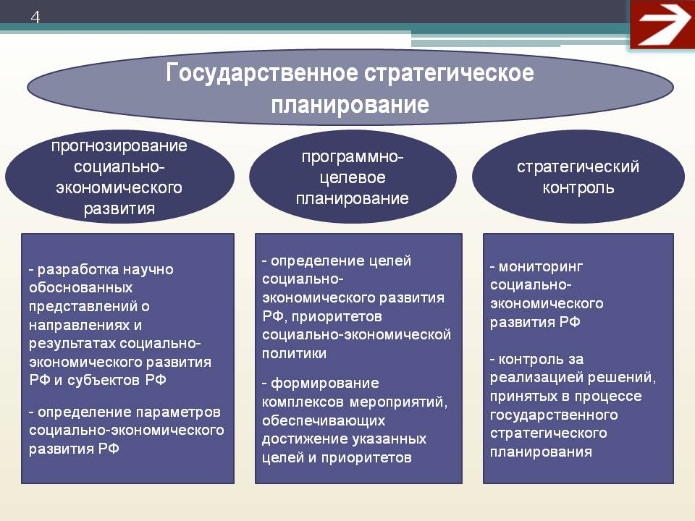

Slide 8
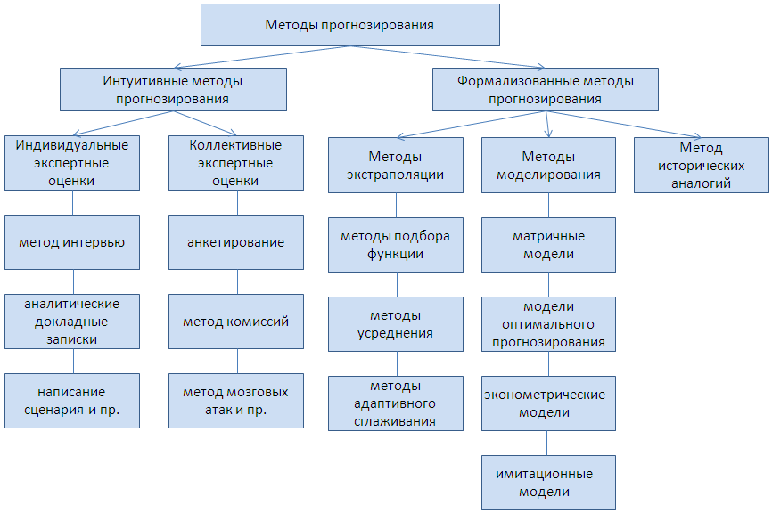

Slide 9
По содержанию и формам проявления планирование может быть:
− директивным;
− индирективным;
− индикативным;
− стратегическим (регулятивным);
− тактическим.

Slide 10
Стратегическое планирование
это планирование, ориентированное на долгосрочную перспективу, определяющее основные направления социально-экономического развития страны.
Основной его целью является обеспечение достаточного потенциала для дальнейшего успешного развития национальной экономики.

Slide 11
Тактическое планирование
вид планирования текущей деятельности фирм (на 1 – 2 года), в котором определяются задания по основным функциональным направлениям – производственной программы, материально-технического обеспечения производства, оплаты труда и персонала, объема продаж, издержки финансов, социального планирования.
Тактический план представлен системой количественных показателей.
Он представляет собой программу всей производственной, хозяйственной и социальной деятельности предприятий (фирм), направленную на выполнение заданий стратегического плана при наиболее рациональном использовании ресурсов.

Slide 12
Социальное планирование
регулирование процессов, связанных с социальными аспектами экономической деятельности, в первую очередь с уровнем и условиями жизни населения.
Основной задачей социального планирования является обеспечение оптимального функционирования и развития социальной структуры общества, достижение синхронизации процессов его экономического и социального развития.
Включает такие показатели уровня жизни населения, как:
улучшение условий труда,
повышение общеобразовательного и культурного уровня населения,
рост квалификации работников,
улучшение жилищных и культурно-бытовых условий жизни,
медицинского обслуживания,
обеспеченность населения важнейшими видами товаров и услуг,
показатели уровня и роста потребления,
характеристика реальных доходов населения.

Slide 13
По временному периоду выделяют:
долгосрочные (10 и более лет): выражают основную линию хозяйственного развития страны на длительный период. В них намечается решение крупных социально-экономических задач. Состоят из нескольких среднесрочных (пятилетних) планов, которые предусматривают решение наиболее актуальных социально-экономических задач;
среднесрочные (5 лет);
краткосрочные (текущие) планы: могут составляться на год, квартал и месяц и охватывают, как правило, большое количество показателей.

Slide 14
Прогнозирование
– это «система научных исследований, направленных на определение тенденций развития экономики или ее частей (регионов, отраслей) и поиск оптимальных путей достижения целей этого развития. Оно представляет собой комплекс долгосрочных, среднесрочных и текущих прогнозов, позволяющих выработать концепцию модели и политику социально-экономического развития общества, направленных на выработку рыночной стратегии, обоснование целевых программ, принятие хозяйственных решений».
Прогноз – научно обоснованное предсказание о возможном состоянии экономики в будущем и (или) об альтернативных путях и сроках достижения этих состояний.

Slide 15
Виды прогнозов
Экономические прогнозы показывают возможные перспективы роста производительности труда, темпов экономического роста, основных фондов, развитие народнохозяйственных комплексов и отдельных отраслей народного хозяйства, институциональные изменения.
Научно-технические прогнозы рассматривают тенденции развития науки и техники, например, предстоящие открытия в области фундаментальных наук и направления их использования, области применения прикладных исследований, формирование новых отраслей знаний, появление новых источников энергии и новых материалов с заранее заданными свойствами и др.
Прогнозы социального развития включают в себя сложный комплекс исследований, который касается уровня жизни населения, развития отраслей социальной сферы: здравоохранения, культуры, образования, бытового обслуживания, отдыха и др.
Прогнозы природных ресурсов характеризуют тенденции разработки и добычи всех видов ресурсов: угля, нефти, других полезных ископаемых мира и др.
Демографические прогнозы позволяют получить информацию о предстоящей численности семей, средней продолжительности жизни, среднем возрасте начала и окончания трудовой деятельности выхода на пенсию, о направлениях миграционных потоков населения.

Slide 16
